Slide 1
Репликация
Cуб’єкти реплікації
Види реплікації
Механічзми реплікації

Slide 2
Основные понятия https://docs.microsoft.com/ru-ru/sql/relational-databases/replication/sql-server-replication
Издатель - хранит источник базы данных, делая опубликованные данные из таблиц базы данных доступными для репликации, находит и отправляет изменения дистрибьютору.
Дистрибьютор – это сервер, который содержит распределенную базу данных и хранит метаданные, историю данных и транзакции. Роль дистрибьютора может быть разной и зависит от типа развернутой репликации.
Подписчик – владеет копией данных, и получает изменения произведенные издателем. В зависимости от настроек репликации, подписчик может иметь права изменять данные и реплицировать их обратно издателю для репликации другим подписчикам. Это называется обновляющий подписчик.

Slide 3
Статья (article) — это объекты, которые мы будем реплицировать, такие как таблицы, процедуры, вьюшки, функции и т. д.
Публикация(publication) — это набор статей, или проще говоря окончательный набор объектов для репликации.
Фильтры — набор условий для статьи. В репликации возможно использовать фильтры на таблицы, вьюшки, что позволяет нам реплицировать только необходимые данные, благодаря этому уменьшается передаваемый трафик, уменьшается избыточность, уменьшается хранимый объем данных.

Slide 4
Советы и ограничения по репликации:
В публикацию можно включать только таблицы с первичным ключом
Есть ограничения на поля Identity и триггера
Рекомендуется отключить расписание создания моментального снимка, т.к для больших баз данных это будет довольно расточительная операция
Реплицируются по умолчанию только кластерные индексы, на подписчике возможно создавать свои индексы, в отличие от других способов HighAvailable MS SQL Server-а,. Так же, базу данных на подписчике доступна как для чтения, так и для изменения данных, что вкупе с созданием индексов идеально подходит для использования отчетной базы данных.
На подписчике нужно быть аккуратно с изменениями в базе данных, т.к при приходе транзакции, которая изменяет данные, а эти данные были удалены или изменены, то репликация может остановиться, до решения данной проблемы.

Slide 5
Типы репликации
Моментальный снимок
Транзакций (журнальный)
слияния

Slide 6
Репликация снимка распределяет данные напрямую как отображение на определенный момент, без мониторинга изменений. Это самый простой тип, при котором происходит банальное копирование снимка всех или отфильтрованных данных.
Применяется в следующих случаях:
данные изменяются существенно, но редко;
подписчику требуются данные только для чтения;
возможна большая задержка, потому что данные обычно только периодически обновляются;
подписчику требуется автономность.

Slide 7
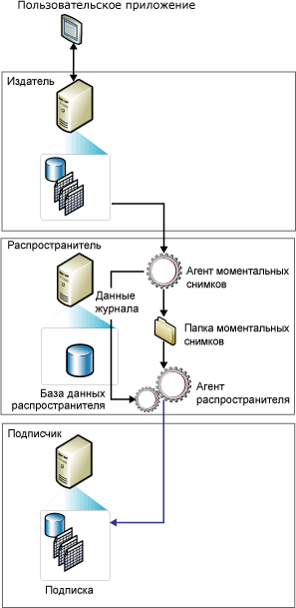

Slide 8
При репликации транзакций от источника к приемнику поступают только изменения. Агент мониторит изменения в журнале транзакций на изменение реплицированных данных и переносит необходимые записи дистрибьютору. Агент дистрибьютора отправляет изменения подписчику. Прежде чем этот тип начнет работать, подписчику отправляется полный снимок реплицированных таблиц, а затем подписчик получает только изменения.
Репликация транзакций может использоваться:
там, где необходимо, чтобы подписчик получал изменения с минимальной задержкой.
Необходимо, чтобы дополнительные изменения распространялись подписчикам сразу же, как только они происходят.
Для приложения необходимы малые задержки между моментом внесения изменений на издателе и моментом прибытия изменений на подписчик.
Для приложения необходим доступ к промежуточным состояниям данных. Например, если строка изменяется пять раз, репликация транзакций позволяет приложению реагировать на каждое изменение (например, срабатывание триггера), а не просто на окончательное изменение строки.
На издателе выполняется очень большой объем вставок, обновлений и удалений.
Издатель и подписчик являются базами данных, отличными от баз данных SQL Server (например, Oracle).

Slide 9
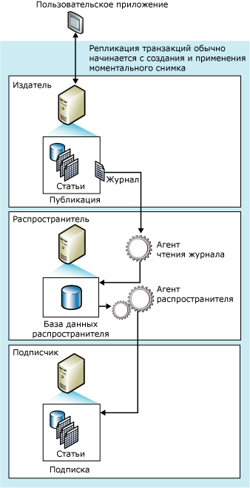

Slide 10
Слияние - этот тип позволяет сайтам автономно изменять реплицированные данные. Позже, изменения с сайтов сливаются в одно целое. Этот тип не гарантирует целостности транзакций, но он гарантирует, что все сайты сливаются в один результирующий набор.
Несколько подписчиков могут обновлять одни и те же данные в разное время и передавать эти изменения на издатель и на другие подписчики.
Подписчикам нужно получить данные, внести изменения в режиме «вне сети» и позднее синхронизировать изменения с издателем и другими подписчиками.
Каждому подписчику нужна индивидуальная секция данных.
Поскольку возможно возникновение конфликтов, необходимы средства по распознаванию и разрешению конфликтов.
Приложению требуется конечное изменение данных, а не доступ к промежуточным состояниям данных.

Slide 11
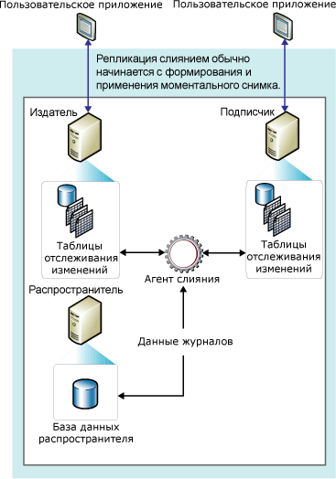

Slide 12
Порядок репликации транзакций
Создание БД для публикации и подписки:
Создание распространителя (назначение сервера в качестве распространителя)
Создание базы данных распространителя
Настройку издателя на использование БД распространителя
Настройка параметров реплицируемой БД
Создание моментального снимка для публикации транзакций
Создание статей
Активацию публикации
Создание подписки
Начальная синхронизация

Slide 13
Основные процедури
sp_adddistributor
sp_dropdistributor
sp_helpdistributor
sp_changedistributiondb
sp_adddistpublisher
sp_replicationdboption

